Slide 1

Visualización para ciencia de datos
Proyecto 1 – Parte V (Core)
Análisis y Predicción de Ventas en una Tienda de Retail
Dante Silva Santis

Slide 2

Introducción y Objetivos
El proyecto del curso Data Science Fundamentals se centra en el análisis de un conjunto de
datos de una tienda minorista, aplicando técnicas avanzadas de análisis exploratorio y
visualización de datos. Esta quinta parte del proyecto, se enfoca en entender y explorar
los datos disponibles, identificar patrones y tendencias, así como en buscar posibles insights
que puedan ser útiles para la toma de decisiones en la tienda minorista.
Los objetivos de esta parte del proyecto incluyen:
Realizar un análisis exploratorio detallado de los datos, identificando características relevantes y patrones de comportamiento.
Utilizar técnicas de visualización de datos avanzadas, como mapas de calor (HeatMaps), para representar la distribución y correlación de variables.
Identificar posibles relaciones entre variables y variables con impacto significativo en el desempeño de la tienda minorista.
Generar insights y recomendaciones basadas en el análisis de los datos, para poder optimizar la operación y mejorar la rentabilidad de la tienda minorista.

Slide 3
Descripción del conjunto de datos.
Este conjunto de datos es una instantánea de ventas de una tienda minorista, que captura los
atributos esenciales que impulsan las operaciones minoristas y las interacciones con los clientes.
Incluye detalles clave como el ID de la transacción, la fecha, el ID del cliente, el género, la
edad, la categoría del producto, la cantidad, el precio unitario y el importe total.
Estos atributos permiten una exploración de las tendencias de ventas, las influencia
demográficas y los comportamientos de compra.
ID de transacción: un identificador único para cada transacción.
Fecha: la fecha en que se realizó la transacción.
ID de cliente: un identificador único para cada cliente.
Género: el género del cliente (hombre/mujer).
Edad: La edad del cliente.
Categoría de producto: la categoría del producto adquirido (por ejemplo, Electrónica, Ropa, Belleza).
Cantidad: El número de unidades del producto comprado.
Precio por unidad: El precio de una unidad del producto.
Importe total: el valor monetario total de la transacción.

Slide 4
Principales análisis y hallazgos.
Para el análisis, se aplica mapa de calor para encontrar la correlación de los datos y se crea la matriz de
Correlación. Además se aplica gráficos de dispersión para analizar la distribución de los datos numéricos.
1.- Relación entre variables numéricas
La columna Edad del cliente no tiene una correlación significativa, con el resto de las columnas; Cantidad,
Precio . Unitario y Monto total.
La columna Cantidad tiene una correlación positiva con la columna Monto total. Son directamente
proporcionales.
La columna Precio Unitario tiene una alta correlación positiva con la columna Monto total. Son directamente
proporcionales. A mayor precio mayor es el Monto total.
2- Comparación de diferentes variables claves.
La columna cantidad tiene una mayor concentración de datos en rangos bajos, comparada con el Monto total.
Hay algunas compras con cantidades altas, lo que lleva a Montos Totales que se escapan de la media.
La columna Precio Unitario muestra una alta concentración de datos en rango de precios bajos.
Para precios altos se muestra algunos datos con Montos totales muy elevados.

Slide 5
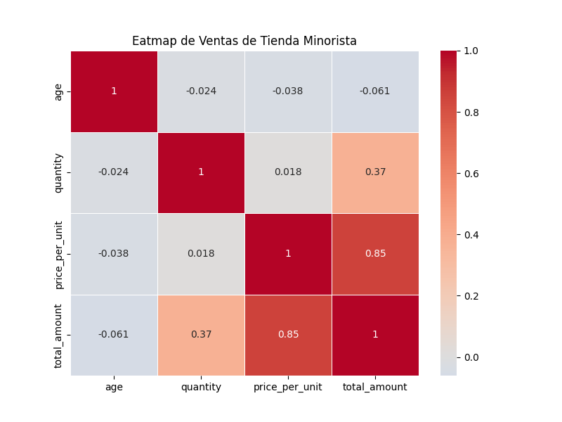
Visualizaciones clave con explicación
1-. Correlación de datos numéricos en Mapa de calor (EatMap):
Se crea matriz de correlación con las variables : Edad, Cantidad, Precio Unitario y Monto Total.
La columna Edad no tiene correlación significativa (eje. 0.038) con las columnas Precio Unitario, Cantidad y Monto Total.
La columna Cantidad tiene una correlación positiva de 0.37 con columna Monto Total, se verificara.
La columna Precio Unitario tiene alta correlación positiva de 0.85 con la columna Monto Total, se verificara.

Slide 6
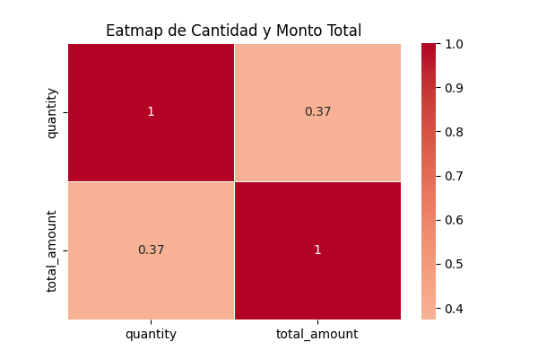
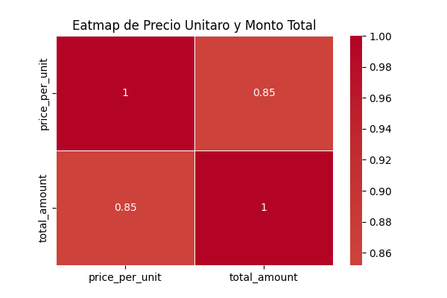
Visualizaciones clave con explicación
2.- Visualización de variables con correlación
- La columna Cantidad es directamente proporcional con la columna Monto Total, a mayor Cantidad mayor es
el Monto Total, tiene una correlación significativa.
- La columna precio Unitario tiene una elevada correlación con la columna Monto Total, directamente
Proporcional. A mayor valor en el Precio Unitario mayor es el Monto Total

Slide 7
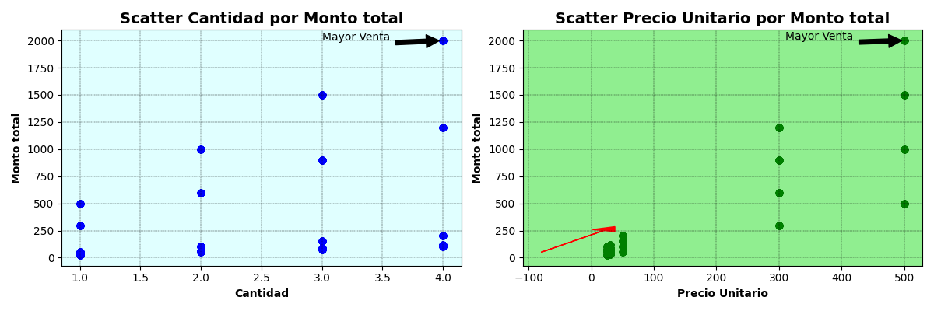
Visualizaciones clave con explicación
3-. Comparación de columnas importantes en grafico de dispersión scatter.
En el primer grafico de la columna Cantidad, la mayoría de los datos se concentra en el rango de 1 a 500. a medida que la cantidad aumenta el Monto total tiende a aumentar, esto indica una correlación positiva entre las variables.
La presencia de valores atípicos como 2000, sugieren transacciones inusuales. ( Flecha negra)
En el segundo gráfico de la columna Precio Unitario, hay una gran concentración de datos en el rango de
1 a 100 del precio (Flecha roja), además en el extremo derecho hay precios altos con valores de Montos elevados, cerca de 2000 (Flecha negra).

Slide 8
Conclusiones y recomendaciones
Conclusiones
Con base en el análisis exploratorio y visualizaciones realizadas, se concluye que existe una relación directa entre Cantidad vendida y Monto total, lo que valida el comportamiento comercial esperado, es decir a mayor cantidad mayores ingresos.
Existen transacciones atípicas , por ejemplo un valor extremo de 2000 se desvía drásticamente del patrón habitual, sugiriendo posibles errores de registros, pedidos excepcionales o fraudes.
Los precios elevados generan Montos totales altos, su concentración anómala requiere validación.
La mayoría de los precios de las ventas se concentran en precios bajos, indicando que el modelo de negocio actual depende de productos de bajo costo y alto volumen.
Recomendaciones
Auditar las transacciones con Montos de venta de 2000 y precios unitarios excepcionalmente altos, para descartare errores de captura, fraudes o pedidos no representativos.
Implementar reglas de validación en el sistema ( por ejemplo bloquear ventas con montos demasiado altos).
Para precios bajos , optimizar inventario de productos populares y diseñar promociones que impulsen volumen.
Para precios altos , Analizar si los montos elevados corresponden a productos Premium, sin son legítimos , potenciar su venta.

